Slide 1

PROYECTOS ACTIVOS
DISTRITO METRO
FECHA DEL INFORME
2/6/2026

Slide 2
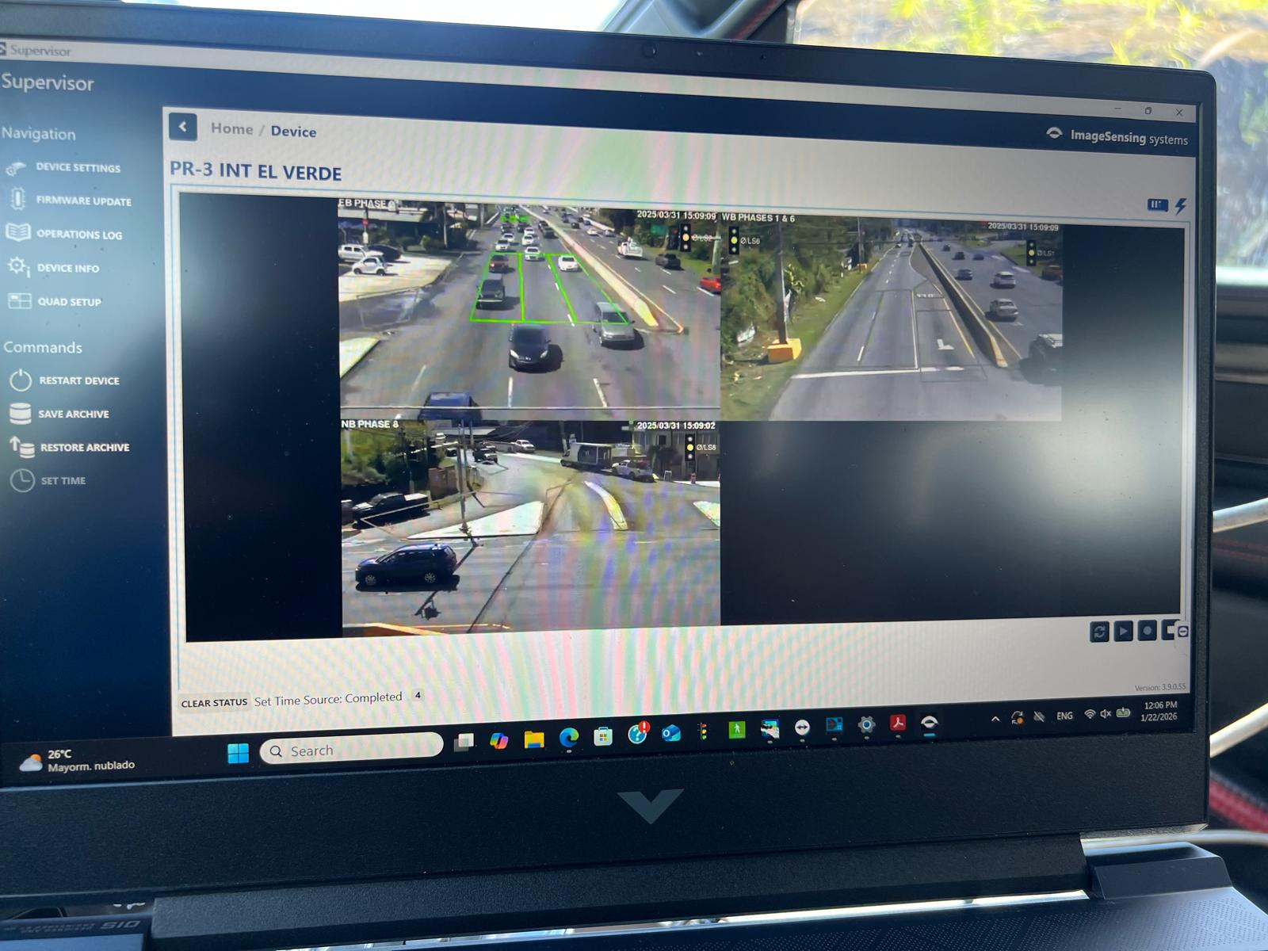

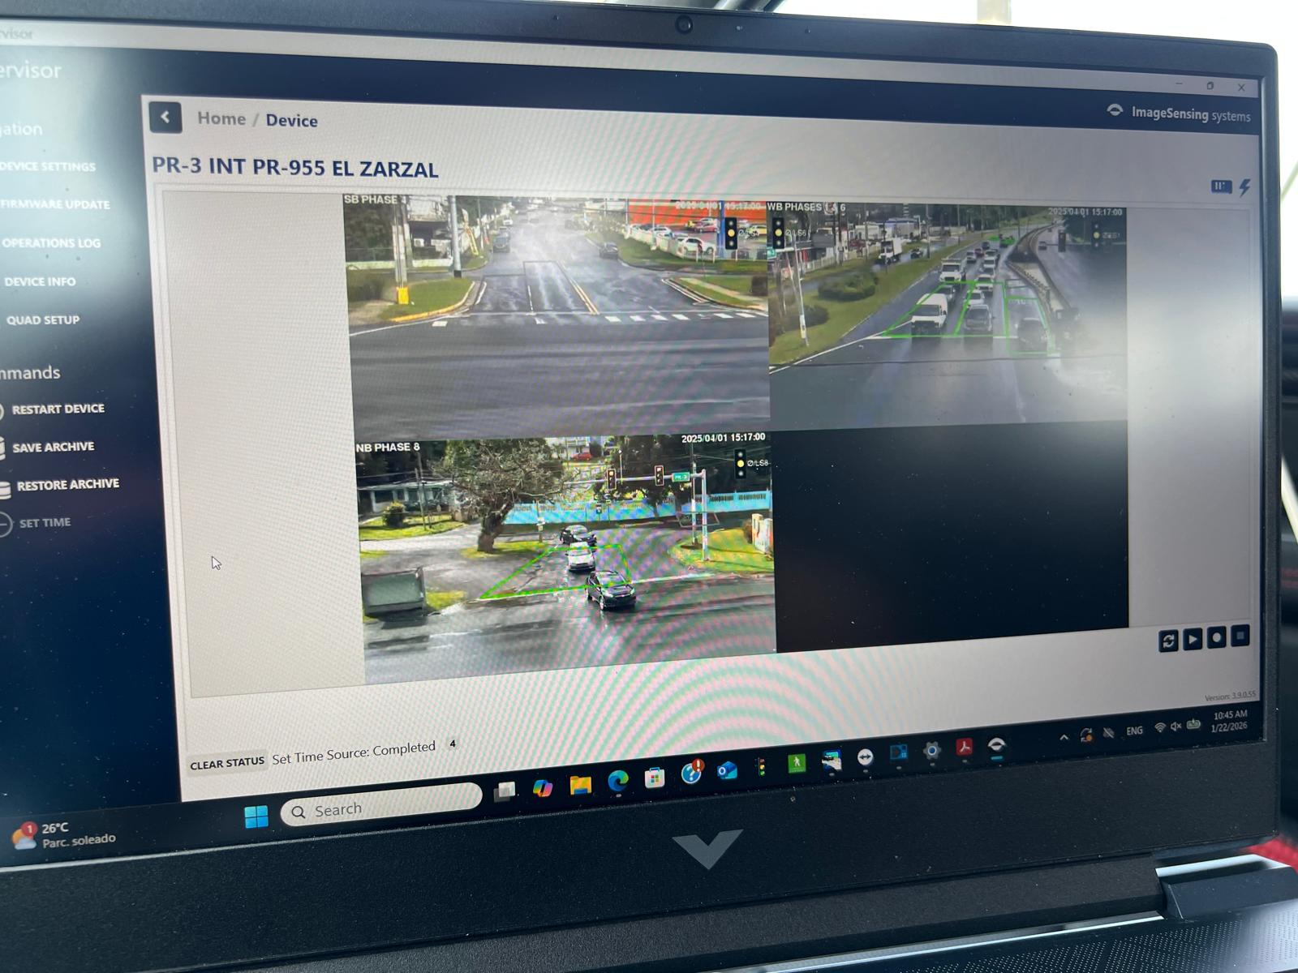
AC-20024 / ER-9999(532)
Rehabilitación del Sistema Video Detección de las Carreteras PR-1, PR-181, PR-199 y PR-3
Descripción del Proyecto:
Este proyecto es uno de emergencia para reparar los daños causados por el Huracán María a las intersecciones semaforizadas, específicamente a los sistemas de cámaras de vigilancia y de monitoreo vehicular de las siguientes carreteras: PR-1, PR-181, PR-199 y PR-3.
Actividades Realizándose:
Se programaron las siguientes intersecciones:
PR-3 int. El Conquistador Ave.
PR-3 int San Alfonso St (Fábricas).
PR-3 int PR-194
PR-3 int Juan Martin
PR-3 int El Verde
PR-3 int PR-66 & PR-187
PR-3 int PR-955 El Zarzal
PR-1 int Ralphs y Oriental
PR-1 int PR-196
Administrador | Ing. Luis Pastor Reyes
Supervisor | Ing. Carlos Céspedes Gómez
Contratista | Bonneville Contracting and Technology Group, LLC
Fecha del Informe | 6 de febrero de 2026
Costo Original |  |  | $ 927,200.00
Costo Revisado |  |  | $ 4,935,909.26
Incremento ($) Proyectado |  |  | $ 78,400.00
Última certificación | Fecha | Fecha: | 26 de enero de 2026
 | Monto | Monto: | $ 78,477.66
Monto Certificado Acumulado |  |  | $ 4,416,827.56
Monto Ejecutado Acumulado |  |  | $4,416,827.56
Fecha de Comienzo |  |  | 1 de noviembre de 2022
Terminación Original (fecha) |  |  | 27 de agosto de 2023
Terminación Revisada (fecha) |  |  | 13 de enero de 2026
Terminación Proyectada (fecha) |  |  | 13 de enero de 2026
% Obra Certificado |  |  | 89.48%
% Obra Ejecutado |  |  | 89.48%
% Tiempo |  |  | 100%
Tipo de Fondo | Federal |  | Terminación Sustancial | No
Puntos críticos a atender:
Se está preparando un documento con extensión de tiempo.

